Slide 1

主日信息
Sunday Sermon

Slide 2

接地氣的傳全備福音
Down to the Earth Preaching Full Gospel
波特蘭靈糧堂
October 31, 2021

Slide 3
他看見許多的人，就憐憫他們；因為他們困苦流離，如同羊沒有牧人一般。 於是對門徒說：「要收的莊稼多，做工的人少。所以，你們當求莊稼的主打發工人出去收他的莊稼。」 (馬太福音 Matthew 9:36-38）
When he saw the crowds, he had compassion on them, because they were harassed and helpless, like sheep without a shepherd. Then he said to his disciples, “The harvest is plentiful but the workers are few. Ask the Lord of the harvest, therefore, to send out workers into his harvest field.”

Slide 4

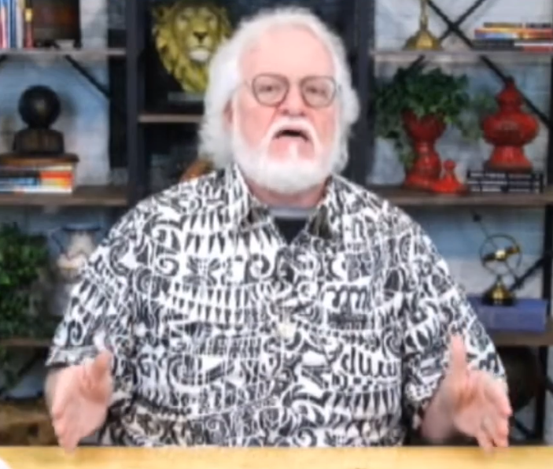
Chuck Pierce

Slide 5
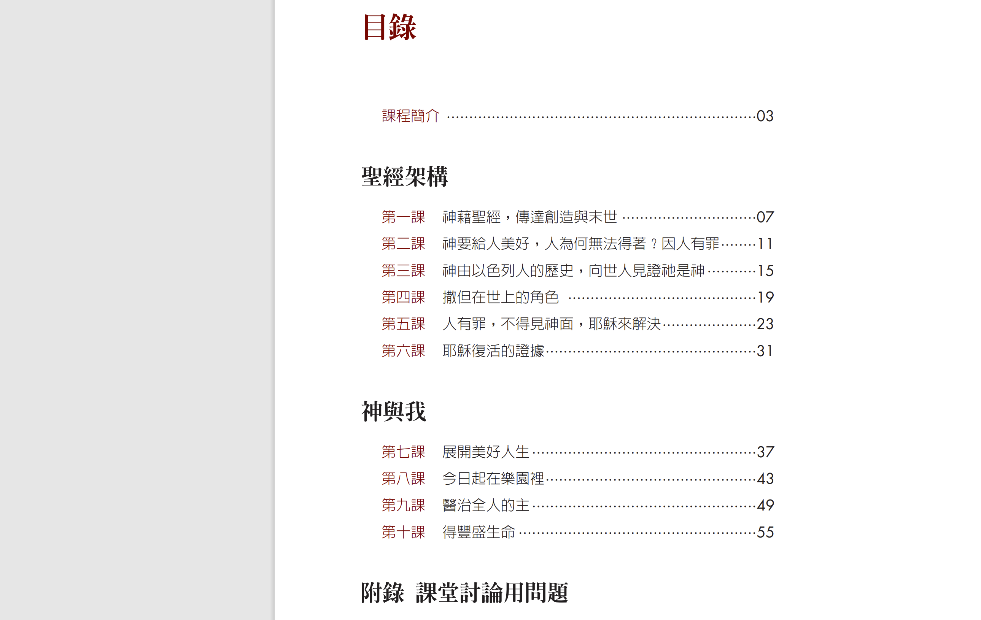
從懷疑到相信 (為未信者預備的靈奶)
(聖經是人寫的或是神啟示人而寫的？)
(生活上為何需要神？ 為何要參加教會聚會？)

Slide 6
看你們學習的工夫，本該作師傅，誰知還得有人將神聖言小學的開端另教導你們，並且成了那必須吃奶，不能吃乾糧的人。
(希伯來書 Hebrews 5:12)
In fact, though by this time you ought to be teachers, you need someone to teach you the elementary truths of God’s word all over again. You need milk, not solid food!

Slide 7
全備的福音
Full Gospel

Slide 8
接地氣的傳全備的福音
我們傳揚他，是用諸般的智慧，勸戒各人，教導各人，要把各人在基督裡完完全全地引到 神面前。 (歌羅西書 Colossians 1:28)
He is the one we proclaim, admonishing and teaching everyone with all wisdom, so that we may present everyone fully mature in Christ.

Slide 9
全備的福音
Full Gospel
啟示論、聖經論
Revelation/Scripture

Slide 10
啟示論、聖經論 Revelation/Scripture
啟示論 ─ 神是會說話、賜下啟示的神，透過聖經和創造對我們說話
聖經論 ─ 整本聖經表明上帝的特殊啟示在歷史中逐漸展開。 聖經無誤論。

Slide 11

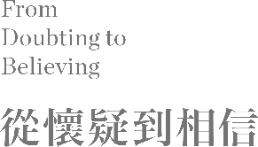
第一課
神藉聖經傳達創造與末世

Slide 12
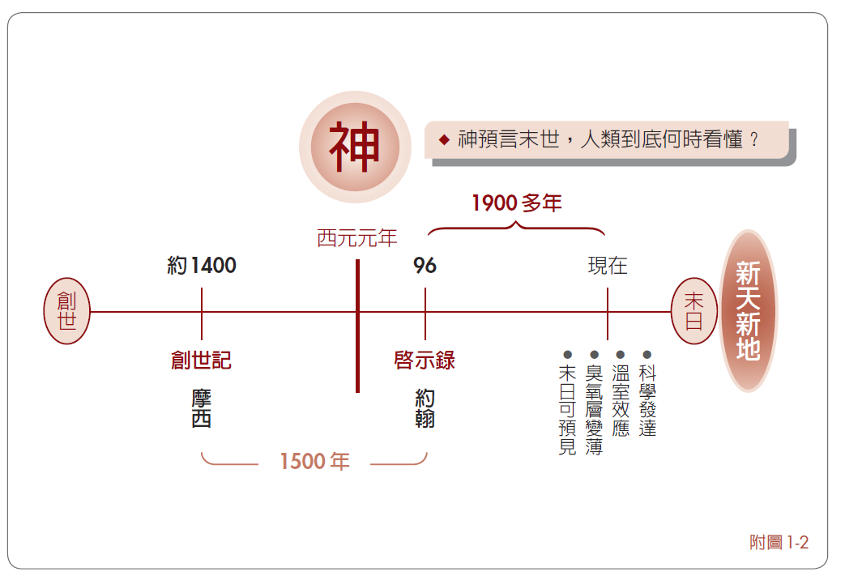
聖經是預言書

Slide 13
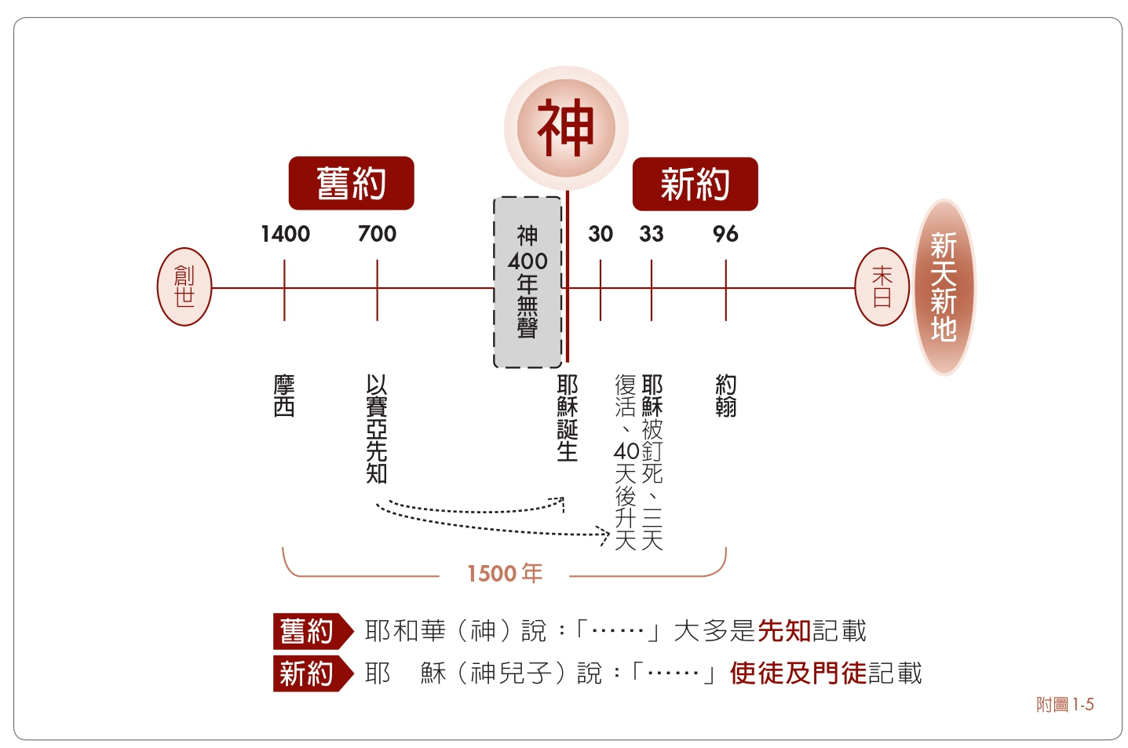
神話語，人直接轉述

Slide 14
舊約 ─ 指向基督
新約 ─ 彰顯基督

Slide 15
全備的福音
Full Gospel
神論
God
啟示論、聖經論
Revelation/Scripture

Slide 16
神論 Doctrine of God
神論 ─ 三位一體、獨一無二、全知全能的真神。 聖父、聖子、聖靈同榮同尊。 神是創造宇宙萬物以及人類歷史的主宰。

Slide 17
第三課
神由以色列人歷史，向世人見證祂是神

Slide 18
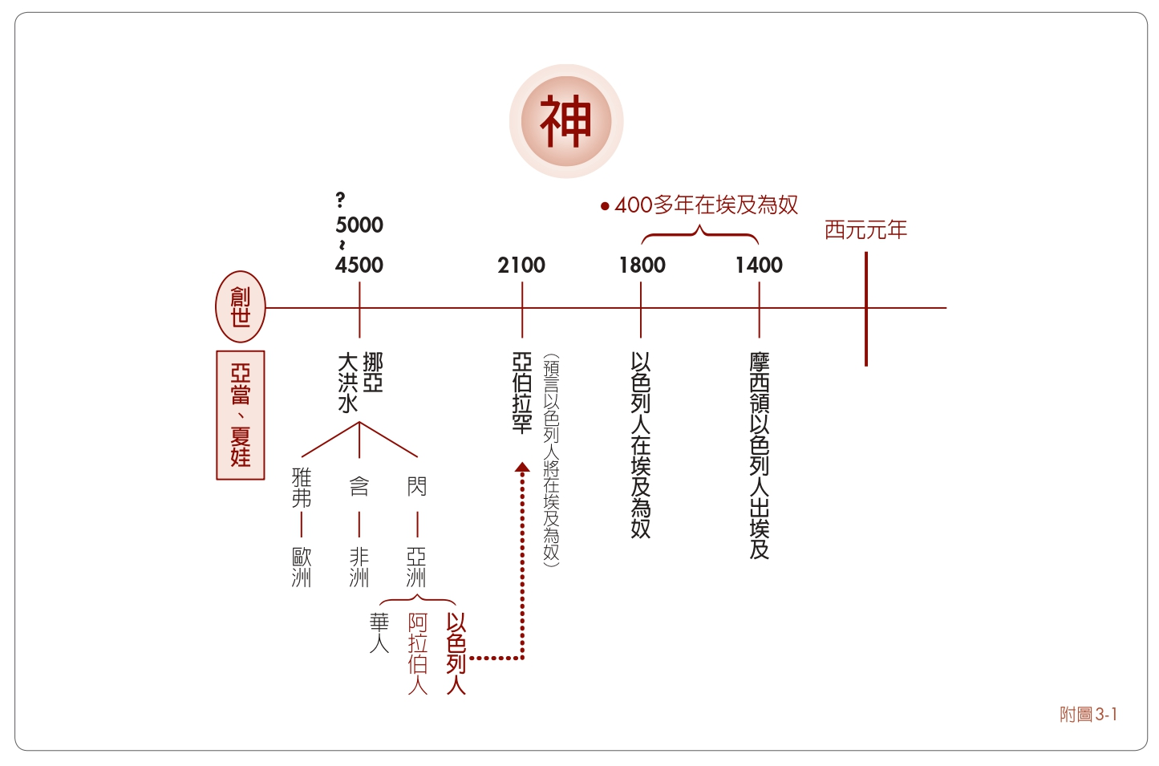

Slide 19
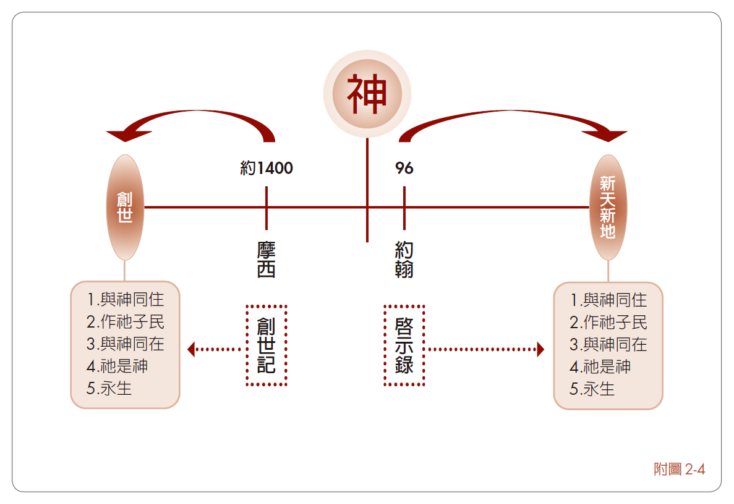

Slide 20
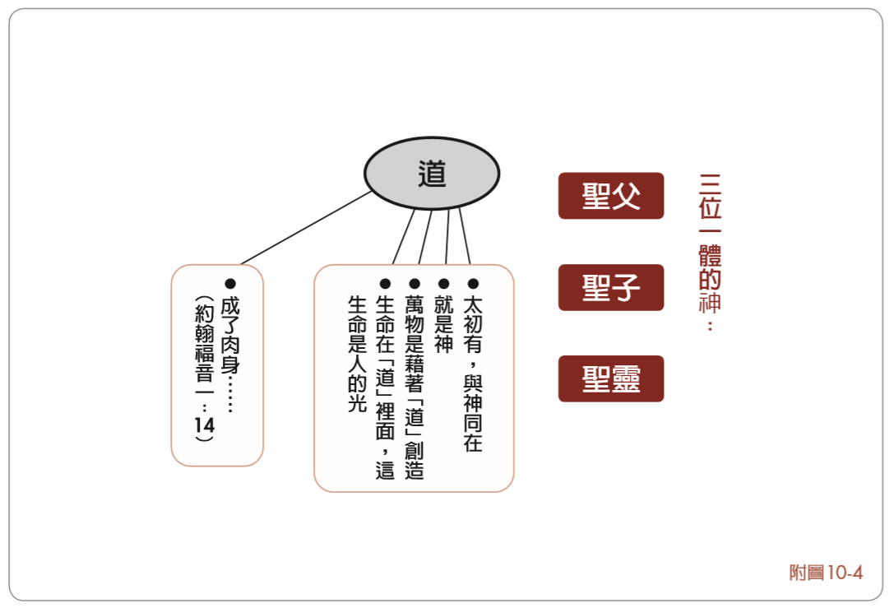

Slide 21
全備的福音
Full Gospel
神論
人論
God
Man
啟示論、聖經論
Revelation/Scripture

Slide 22
人論 Doctrine of Man
人論 ─ 神按著自己榮耀的形象造人，亞當和夏娃在伊甸園被蛇引誘犯罪而與神隔絕。

Slide 23
全備的福音
Full Gospel
神論
人論
罪論
God
Man
Sin
啟示論、聖經論
Revelation/Scripture

Slide 24
罪論 Doctrine of Sin
罪論 ─ 神按著自己榮耀的形象造人，亞當和夏娃在伊甸園被蛇引誘犯罪。罪的定義就是人的不完全，不能達到神的標準。

Slide 25
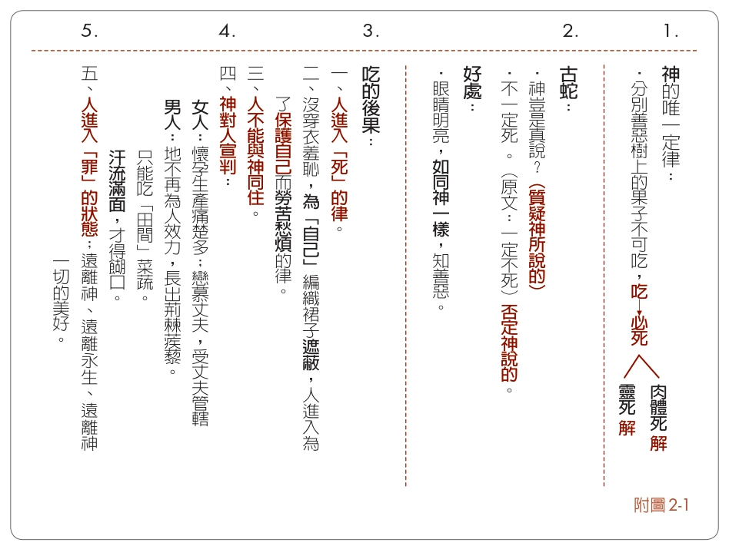

Slide 26
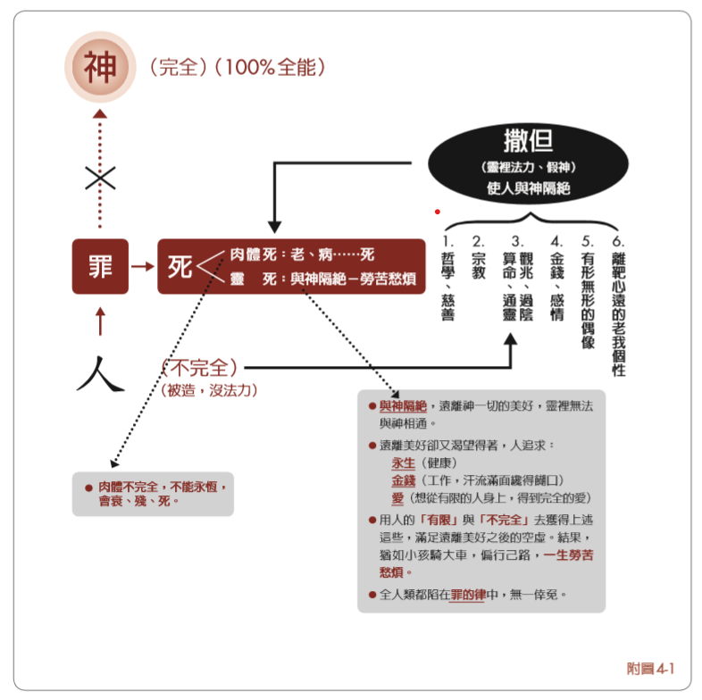

Slide 27
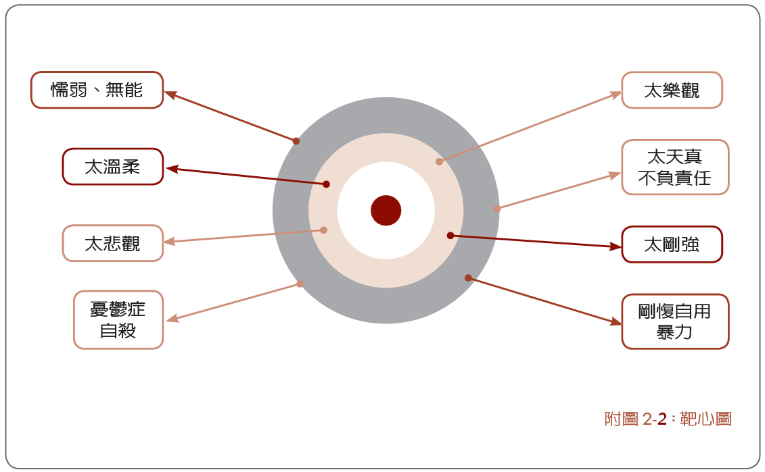

Slide 28
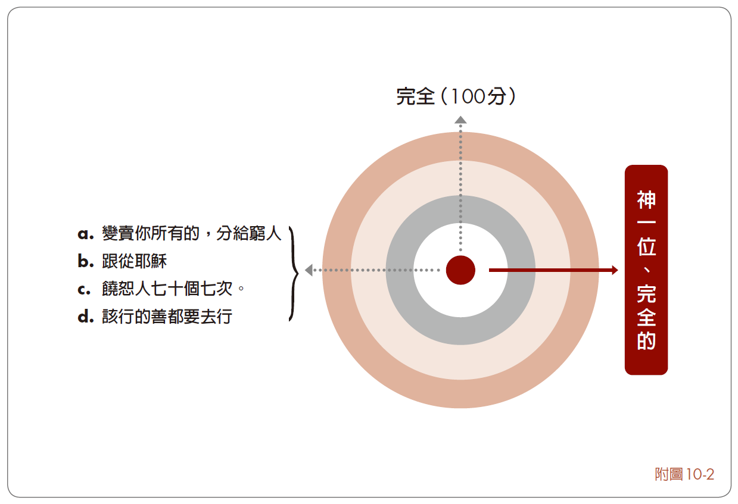

Slide 29
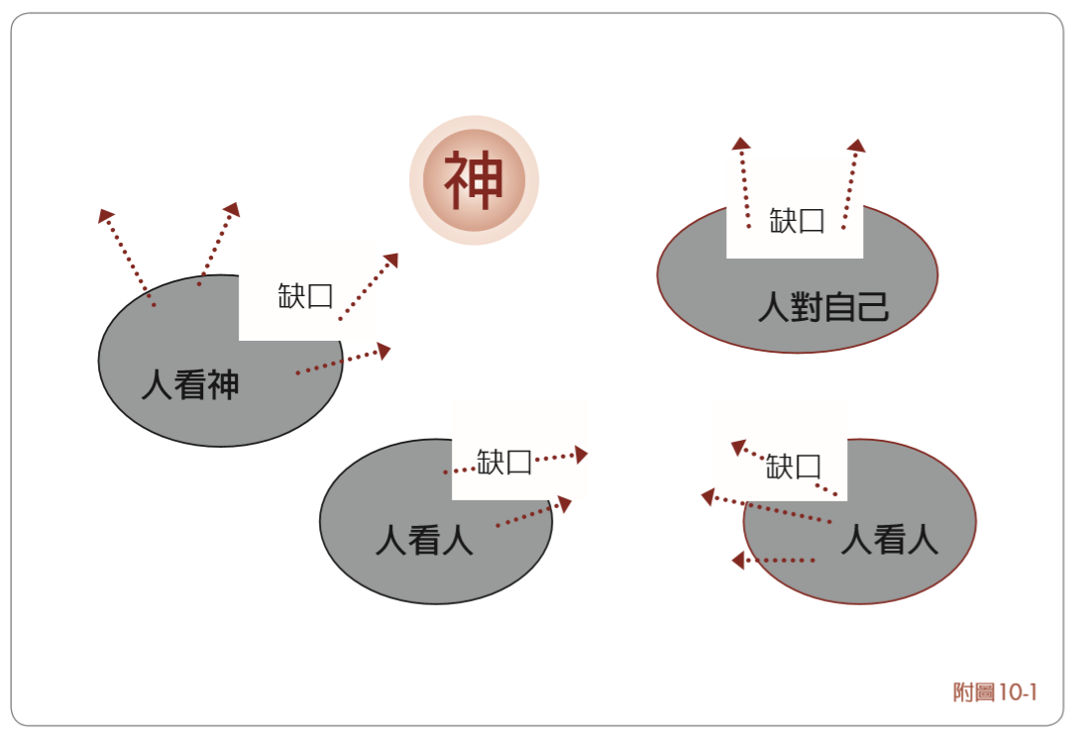

Slide 30
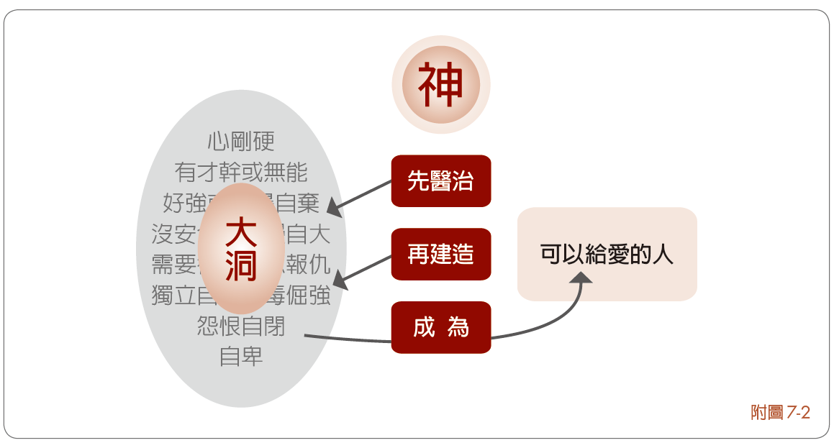

Slide 31
全備的福音
Full Gospel
神論
人論
罪論
基督論
God
Man
Sin
Christ
啟示論、聖經論
Revelation/Scripture

Slide 32
基督論 Doctrine of Christ
基督論 ─ 耶穌基督是誰，祂的降生、祂在十字架上為我們的罪捨命、三天後復活所成就救贖的工作。聖靈幫助耶穌基督完成救恩的工作，從道成肉身時就是聖靈感孕，到祂在世上醫病趕鬼都是靠神的靈來做的。

Slide 33
我當日所領受又傳給你們的：第一，就是基督照聖經所說，為我們的罪死了，而且埋葬了；又照聖經所說，第三天復活了， 並且顯給磯法看，然後顯給十二使徒看；
(哥林多前書 1 Corinthians 15:3-5）
For what I received I passed on to you as of first importance: that Christ died for our sins according to the Scriptures, that he was buried, that he was raised on the third day according to the Scriptures, and that he appeared to Cephas, and then to the Twelve.

Slide 34
第五課
人有罪不得見神面，耶穌來解決

Slide 35
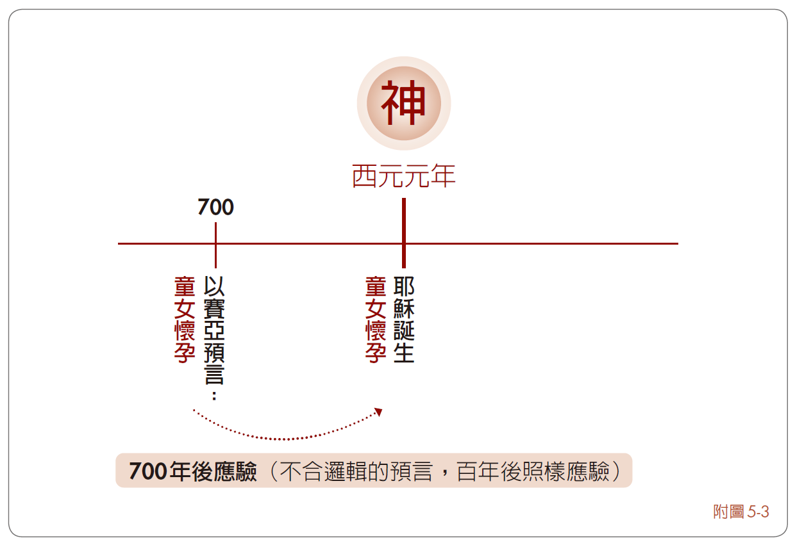

Slide 36
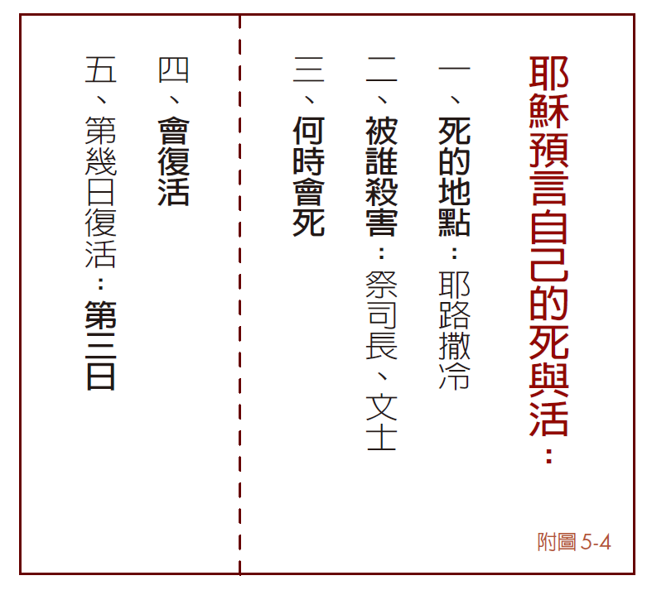

Slide 37
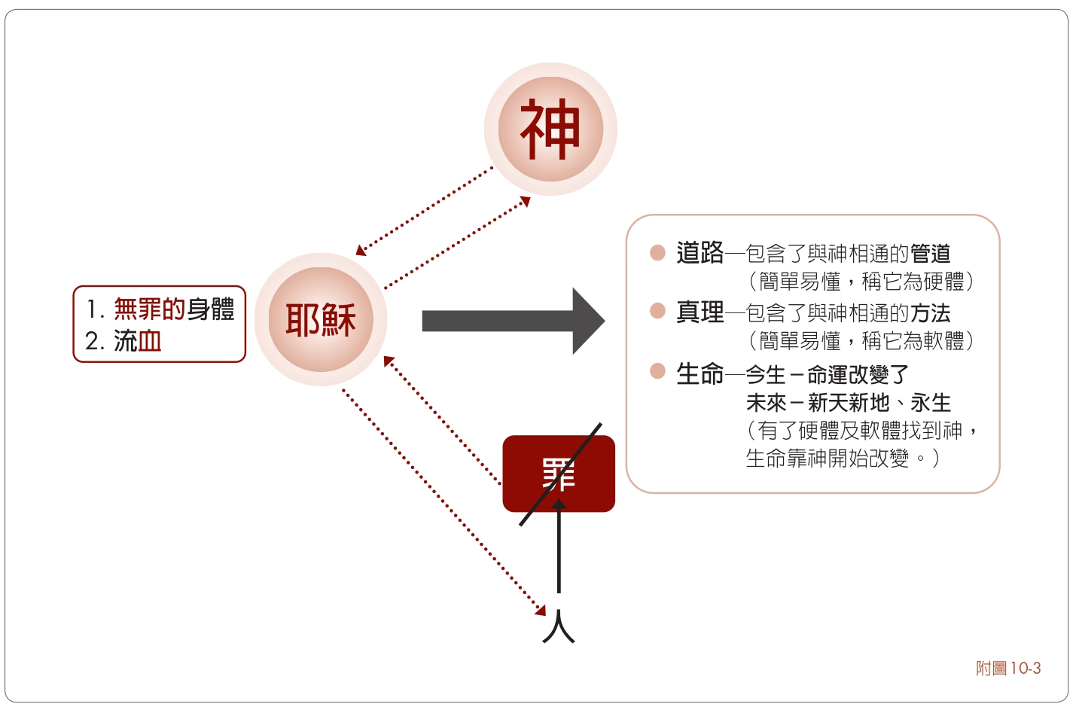

Slide 38
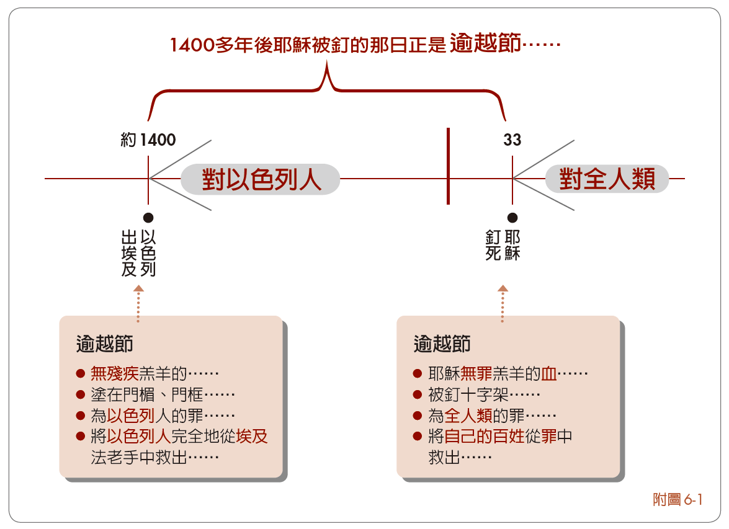

Slide 39
全備的福音
Full Gospel
神論
人論
罪論
基督論
救恩論
God
Man
Sin
Christ
Salvation
啟示論、聖經論
Revelation/Scripture

Slide 40
救恩論 Doctrine on Salvation
救恩論 ─ 罪不容易脫離，因為這不是一個外在的事情，而是在裡面強烈的控制。耶穌基督道成肉身，在十字架上為我們的罪捨命救贖我們，徹底解決人的罪的問題。 我們的救恩是因著耶穌基督對上帝的順服而完成的。

Slide 41
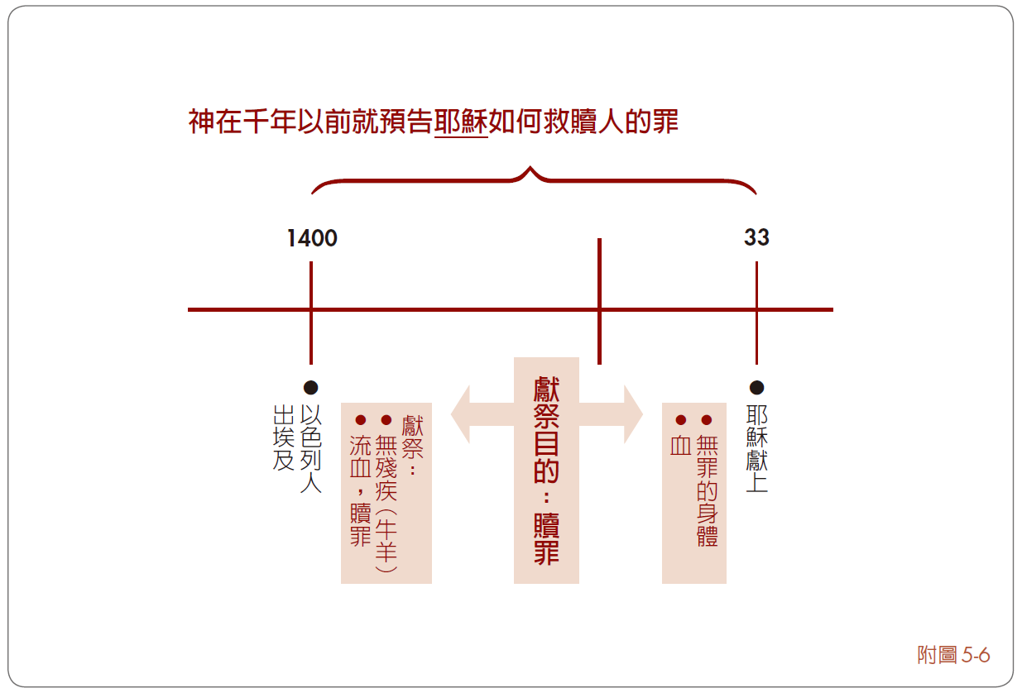

Slide 42
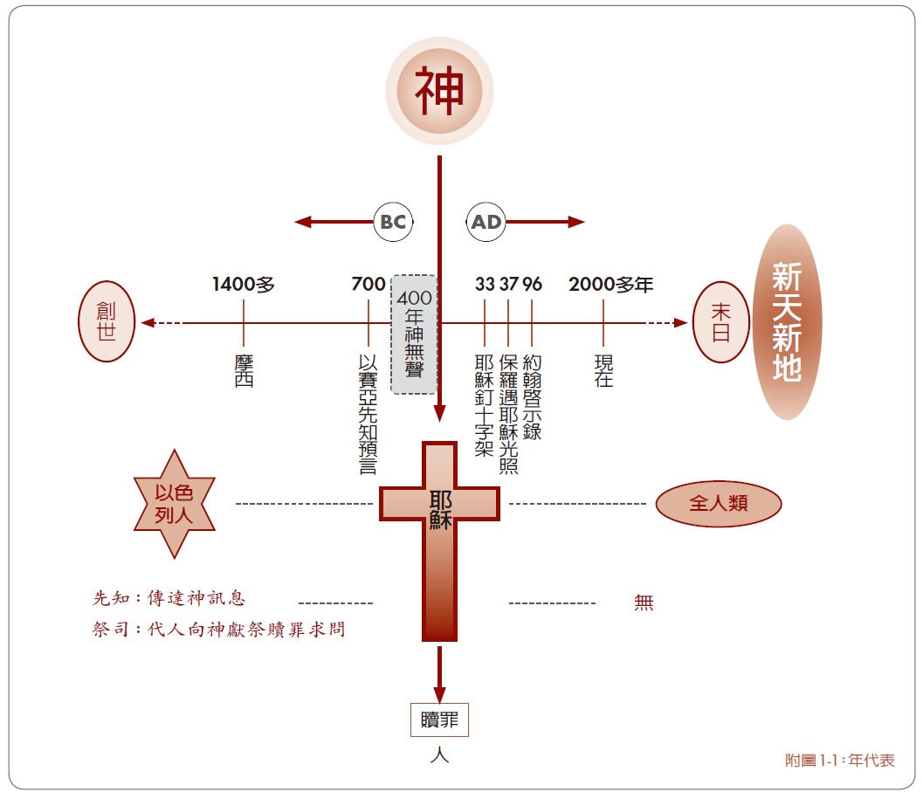

Slide 43
全備的福音
Full Gospel
神論
人論
罪論
基督論
救恩論
聖靈論
God
Man
Sin
Christ
Salvation
Holy Spirit
啟示論、聖經論
Revelation/Scripture

Slide 44
聖靈論 Doctrine of the Holy Spirit
聖靈論 ─ 聖靈與聖父、聖子同為神的位格，不是能力。 聖靈在新約中的作為包括帶領我們重生、生命更新成聖、結出聖靈的果子、並藉著聖靈的恩賜而得著醫治、釋放。 聖靈的工作是為基督作見證。

Slide 45
第九課
醫治全人的主

Slide 46
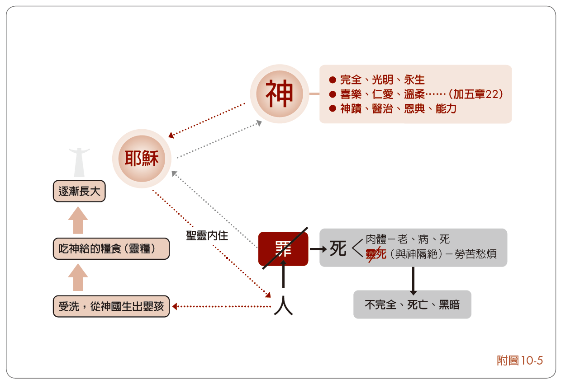

Slide 47
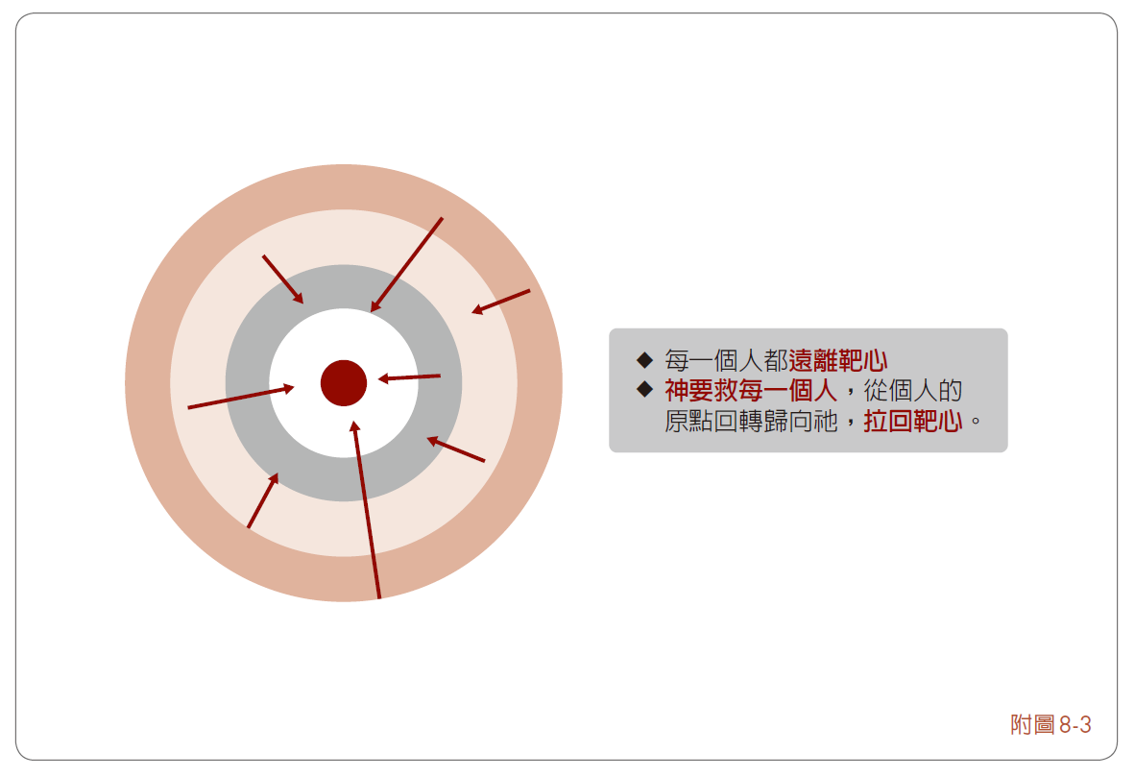

Slide 48
全備的福音
Full Gospel
神論
人論
罪論
基督論
救恩論
聖靈論
教會論
God
Man
Sin
Christ
Salvation
Holy Spirit
Church
聖經論、啟示論
Revelation/Scripture

Slide 49
教會論 Doctrine of the Church
教會論 ─ 耶穌基督的身體，教會的崇拜、聖禮 (洗禮、聖餐)、幫助屬靈生命長大成熟

Slide 50
第十課
得豐盛生命

Slide 52
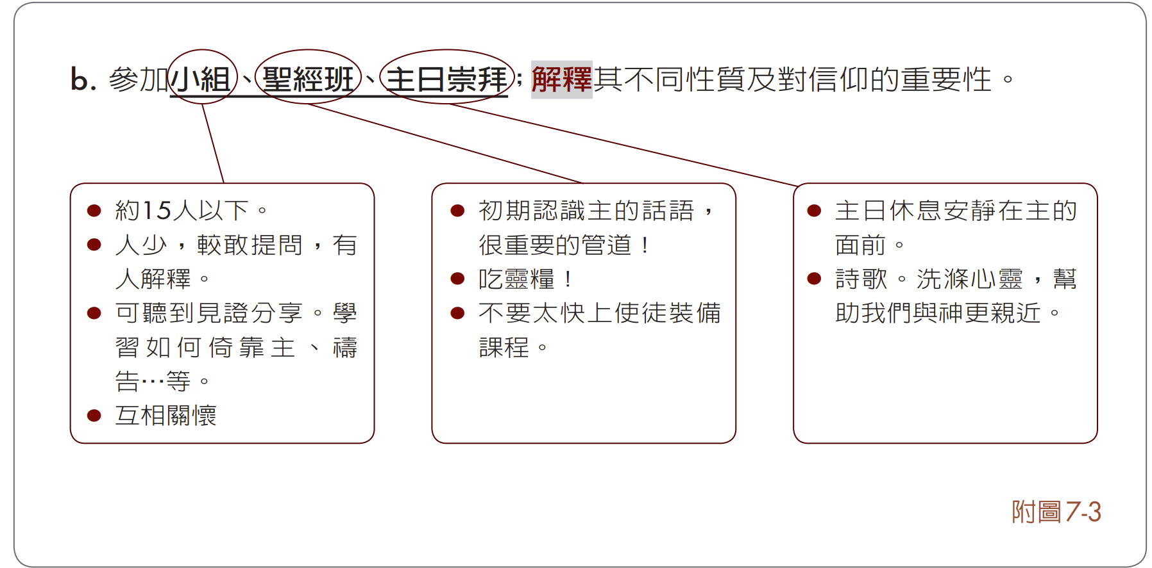

Slide 53
「進教會」與網路教會的新常態

Slide 54
全備的福音
Full Gospel
神論
人論
罪論
基督論
救恩論
聖靈論
教會論
末世論
God
Man
Sin
Christ
Salvation
Holy Spirit
Church
Eschatology
啟示論、聖經論
Revelation/Scripture

Slide 55
末世論 Doctrine of Eschatology
末世論 ─ 世人都要面對死亡、將要再來的耶穌基督、末世的大災難、教會被提、上帝最終的審判以及新天新地。 基督徒為末世爭戰得勝應做的準備。

Slide 56
聖經是預言書

Slide 57
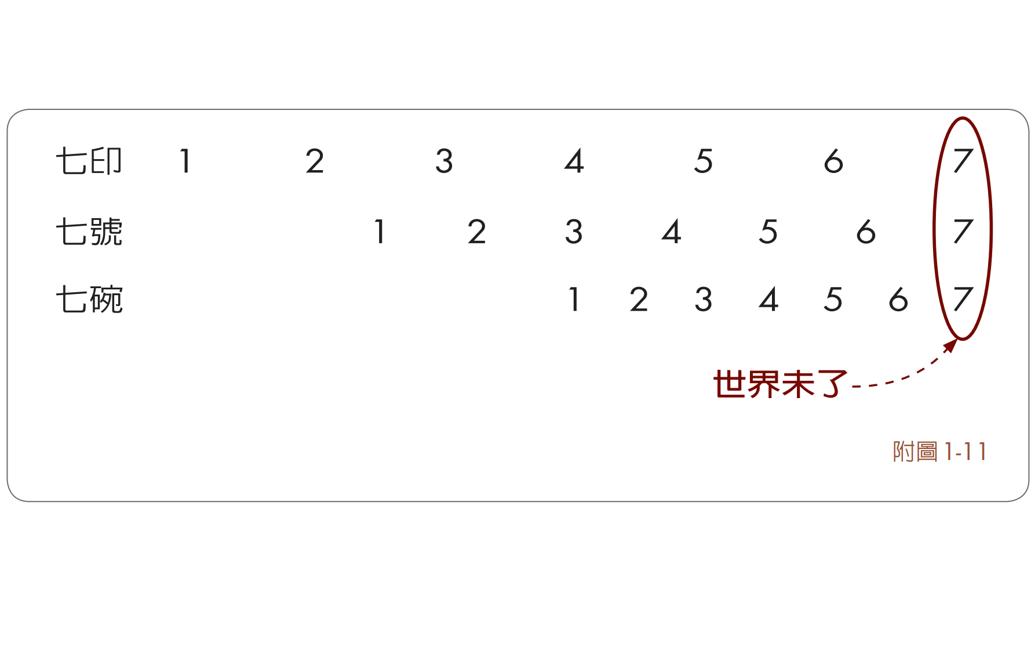
末世的大災難

Slide 58
全備的福音
Full Gospel
神論
人論
罪論
基督論
救恩論
聖靈論
教會論
末世論
God
Man
Sin
Christ
Salvation
Holy Spirit
Church
Eschatology
啟示論、聖經論
Revelation/Scripture

Slide 59
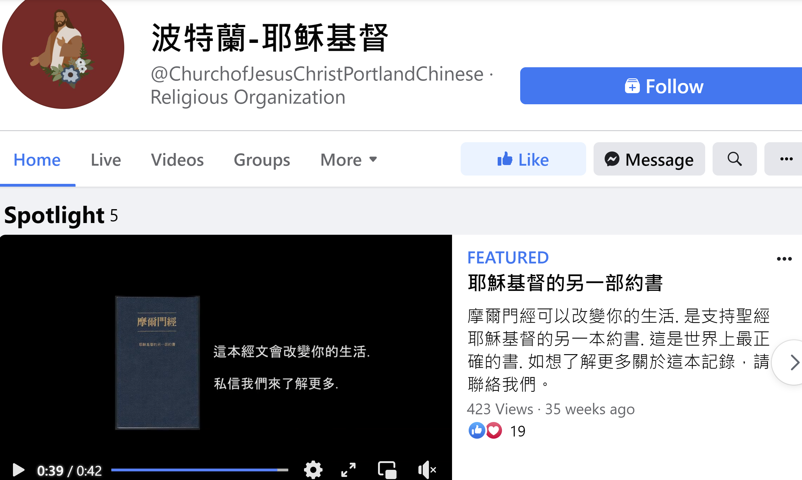

Slide 60
我又觀看，見有一片白雲，雲上坐著一位好像人子，頭上戴著金冠冕，手裡拿著快鐮刀。 又有一位天使從殿中出來，向那坐在雲上的大聲喊著說：「伸出你的鐮刀來收割；因為收割的時候已經到了，地上的莊稼已經熟透了。」 那坐在雲上的，就把鐮刀扔在地上，地上的莊稼就被收割了。 又有一位天使從天上的殿中出來，他也拿著快鐮刀。(啟示錄 Revelation 14:14-17)
15b “Take your sickle and reap, because the time to reap has come, for the harvest of the earth is ripe.”

Slide 61
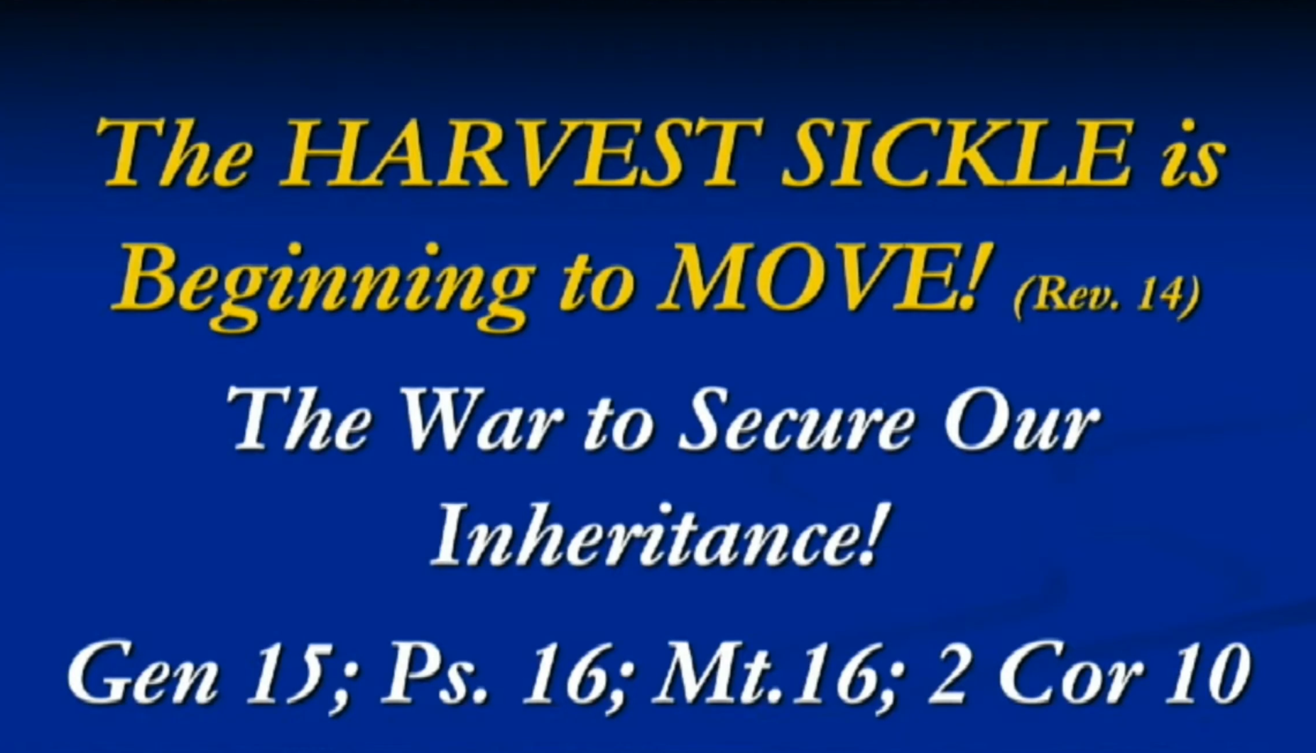

Slide 62
同心禱告

